Slide 1
Information für Kulturverantwortliche:
Die Präsentationsfolien «Kultur und Schule» lassen wir Ihnen hiermit zukommen. Die Präsentation fasst Ziele der kulturellen Bildung sowie die Angebote und Unterstützungsmöglichkeiten der schulischen Kulturvermittlung im Kanton Bern zusammen.
Gerne können Sie Folien für Ihren Verwendungszweck, z.B. für Ihren Input an einer Lehrerkonferenz, etc. abändern. In diesem Fall bitten wir Sie jedoch, das Kantons-Logo zu entfernen.
Für Fragen stehen wir Ihnen jederzeit gerne zur Verfügung!
Team Fachbereich Kulturvermittlung

Slide 2
«Kultur und Schule» Informationen für Schulen
Bildungs- und Kulturdirektion des Kantons Bern / Amt für Kultur / Abteilung Kulturförderung / Fachbereich Kulturvermittlung
989928

Slide 3
Inhalt
Überblick «Kultur und Schule»
Potentiale kultureller Bildung an Schulen entfalten
Kulturimpulse im Schulalltag ermöglichen
Professionelle Kulturschaffende einbinden
Kulturverantwortliche in Schulen (KViS) etablieren
Finanzielle Beiträge beantragen
Kulturgutscheine, Kulturprojekte in der Schule (KidS)
Ausgewählte Kulturangebote und -projekte nutzen
Wettbewerb tête-à-tête, Kulturangebote prêt-à-participer und weitere
Kulturelle Bildungsprojekte an Schulen planen, umsetzen und reflektieren
Übersicht Informationsquellen

Slide 4
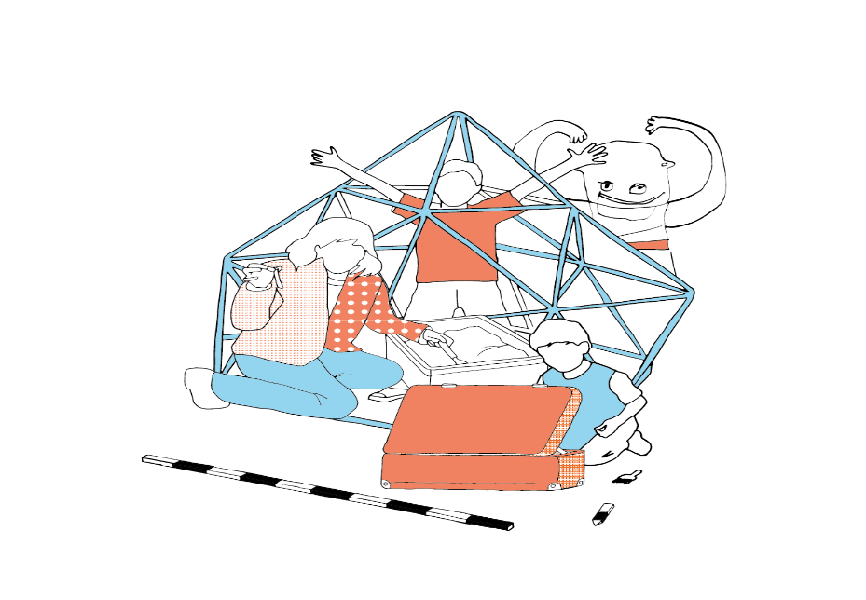
Überblick «Kultur und Schule»
Unter dem Namen «Kultur und Schule» stellt der Kanton Bern …
rezeptive, interaktive und partizipative Kulturvermittlungsangebote für Schulen zur Verfügung,
leistet finanzielle Beiträge an qualitativ überzeugende, kurz- bis langfristige Kulturvermittlungsprojekte,
koordiniert das Netzwerk «Kulturverantwortliche in Schulen».
Schulen können finanzielle Beiträge laufend via «Kulturgutscheine» und «Kulturprojekte in der Schule (KidS)» beantragen.
Zusätzlich zur Angebotspalette für Kulturgutscheine haben Schulen die Möglichkeit, sich für ausgewählte Kulturangebote und -projekte anzumelden.

Slide 5
«Kultur und Schule» – wie funktioniert das?
« Culture et école » – comment ça fonctionne ?
Kulturanbietende
Prestataires culturels
Fixe Kulturangebote l Offres culturelles fixes
Eigene Kulturimpulsvorschläge l Propre projet culturel
Vorgehen der Schulen für Kulturimpuls
Projekt-/Reiseziel definieren
Angebot auswählen, Projekt oder Reise planen / Antrag stellen oder für Umsetzung bewerben
Umsetzen
Reflektieren, Abrechnen und Abschliessen
Procédure des écoles pour l'impulsion culturelle
Définir l’objectif/destination du projet/voyage
Choisir l'offre, planifier le projet ou le voyage / faire une demande ou postuler pour la mise en œuvre
Mise en œuvre
Réfléchir, comptabiliser et clôturer
Kulturelle Teilhabe ermöglichen
Permettre la participation culturelle
«Kultur und Schule»
«Culture et École»
Schulen
Écoles
Netzwerk «Kulturverantwortliche in Schulen»
Réseau « Responsables de la culture dans les écoles »
informieren l informer :
befähigen l habiliter :
beraten l conseiller :
Mailings
EDUCATION
e-ducation
Netzwerktreffen l Rencontre Réseau
Weiterbildung l Formation continue
Team
«Kultur und Schule»
«Culture et École»
Bildungs- und Kulturdirektion / Direction de l’instruction publique et de la culture du canton de Berne
Amt für Kultur, Kulturförderung, Fachbereich Kulturvermittlung / Office de la culture, Encouragement des activités culturelles, Unité Médiation culturelle
5
Notes:
Gemeinsames Ziel siehe Quadrat.
«Kultur und Schule» verbindet Kulturanbietende mit den Schulen, informiert über Angebote und stellt Finanzierungen zur Verfügung
Ihr könnt bestehend Angebote von Kulturanbietende über uns finden und beantragen.
Kulturanbietende können sein: Kulturschaffende, Kulturelle Vereinigungen, Kulturinstitutionen

Slide 6
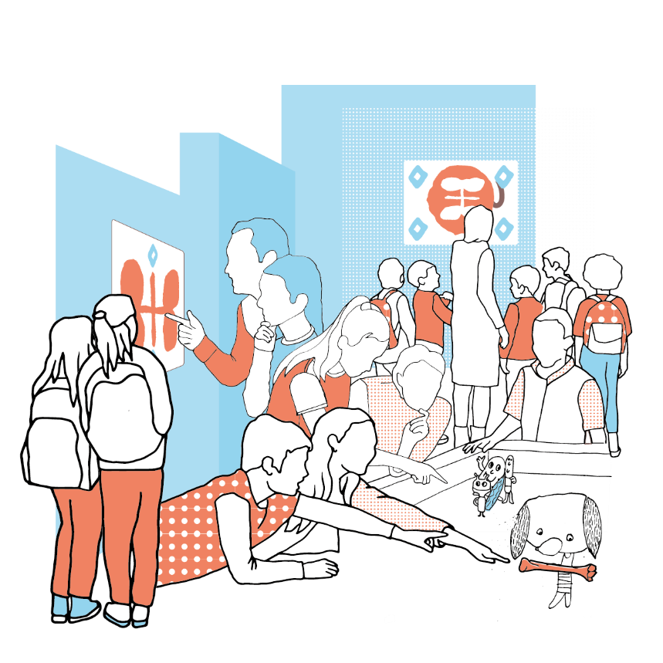
Potentiale kultureller Bildung an Schulen entfalten Kulturimpulse im Schulalltag ermöglichen
Kulturelle Impulse in den Schulalltag integrieren,
zur Entfaltung und Stärkung …
des kreativen Potentials,
der kulturellen Neugier,
der Mitgestaltungkraft an «Schule»,
der überfachlichen und fachlichen Kompetenzen
… von Schülerinnen und Schülern.

Slide 7
Potentiale kultureller Bildung an Schulen entfalten Professionelle Kulturschaffende einbinden
Professionelle Kulturschaffende bringen …
ihre künstlerische Expertise:
handwerkliches Können und künstlerische Techniken,
eine andere Perspektive:
Einblick in künstlerische Denk- und Arbeitsweisen,
eine andere Arbeitsweise:
Freiräume zum Entdecken, Experimentieren, Improvisieren, Gestalten
… in die Schule ein.
Sie bringen dadurch neue Impulse ins Schulhaus.

Slide 8
Potentiale kultureller Bildung an Schulen entfalten Kulturverantwortliche in Schulen etablieren
Der Kanton Bern stärkt mit dem Netzwerk «Kulturverantwortliche in Schulen» die kulturelle und künstlerische Bildung an Schulen.
Die kulturverantwortliche Person unterstützt das Kollegium und die Schulleitung zum Beispiel darin,
dass Kultur als wesentlicher Bestandteil der ganzheitlichen Bildung in den Schulalltag einfliesst,
dass Wissen & Erfahrung über Kulturvermittlungsangebote und Finanzierungsmöglichkeiten ins Schulhaus fliessen,
das kulturelle Profil (projektbezogenes Vorgehen bis hin zur Kulturschule) der Schule zu schärfen.
Weitere Informationen und Anmeldung:
Kulturverantwortliche in Schulen (KViS)

Slide 9
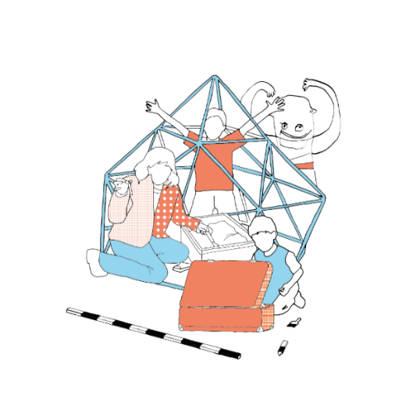
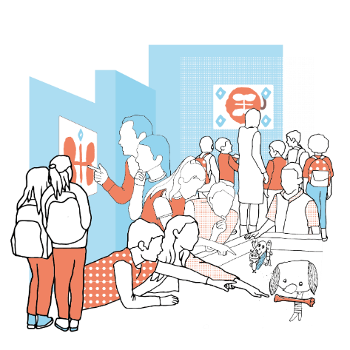
Finanzielle Beiträge beantragen Kulturgutscheine, KidS
Reisen an Kulturorte:
z. B. an Museen, Aufführungsorte, Denkmäler, Archäologische Stätten …
Reisegutschein beantragen: Angebotspalette nutzen oder
eigenen Kulturort-Vorschlag einreichen
Workshops / Lesungen / Konzerte / Aufführungen …
Projektgutschein beantragen:
Angebotspalette nutzen oder
eigenen Projektvorschlag einreichen
kurzfristig
kurz – mittelfristig
Vertiefende, partizipative Kulturprojekte:
KidS (Kulturprojekte in der Schule) beantragen &
eigenen Projektvorschlag einreichen
mittelfristig

Slide 10
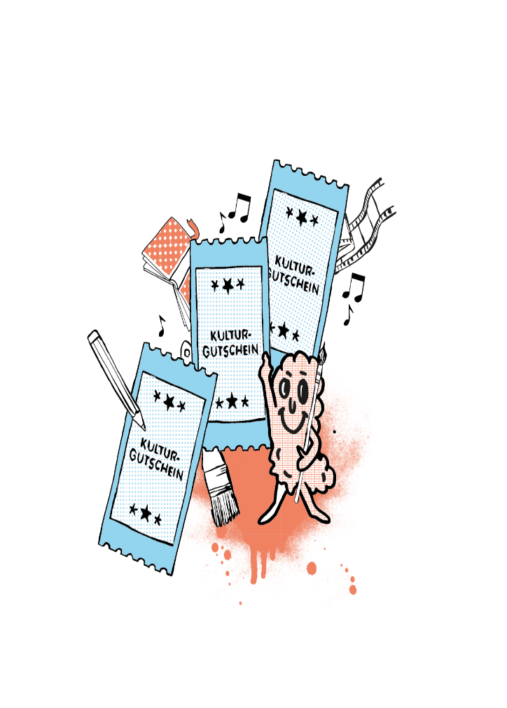
Finanzielle Beiträge beantragen Kulturgutscheine für Projekte/Reisen
Beiträge bis zu CHF 800 pro Klasse/Gruppe für kurze bis mittelfristige Projekte sowie Reisen an Kulturorte.
Anträge können für mehrere Klassen/Gruppen gestellt werden – sinnvoll bei Projektgutscheinen: für Projekte bis circa 10 Lektionen.
Projekt- und Reisegutscheine beantragen:
von der Angebotspalette buchen oder eigenen Projektvorschlag einreichen
Dadurch können Projekt- und Reisevorschläge von der Angebotspalette genutzt, aber auch eigene Projekt- und Reisevorschläge eingereicht werden.
Weitere Informationen:
Kulturgutscheine – Projektgutscheine und Reisegutscheine
kurz - mittelfristig

Slide 11
Finanzielle Beiträge beantragen KidS
Beiträge bis zu CHF 3’000 (finanzielle Beteiligung der Gemeinde/Schule vorausgesetzt) – für mittelfristige, vertiefende, partizipative Projekte.
Anträge können für Projekte für ein bis zwei Klassen/Gruppen gestellt werden – sinnvoll für Projekte ab circa 15 Lektionen.
Es werden eigene Projektideen realisiert.
Lehrpersonen können sich für die Planung vom Fachbereich Kulturvermittlung beraten lassen oder Inspiration auf der Angebotspalette suchen.
Weitere Informationen:
KidS – Kulturprojekte in der Schule
mittelfristig

Slide 12
Ausgewählte Kulturangebote und -projekte nutzen Wettbewerb tête-à-tête
Beiträge bis zu CHF 30’000 für mehrmonatige, innovative und partizipative Projekte.
Die Beiträge werden an die Kulturschaffenden ausgezahlt. Die Schulen beteiligen sich mit einem kleinen Beitrag an den Kosten. Eingabe von oder Beteiligung an Projekten nur via Ausschreibung möglich.
Es werden eigene Projektideen realisiert.
Klassen/Schulen können zusammen mit Kulturanbietenden eigene Projektideen für Kulturprojekte eingeben, z. B. eine innovative längerfristige Kooperation mit einer Kulturinstitution…
oder
sich für die Durchführung eines ausgewählten Projekts an ihrer Schule bewerben.
Weitere Informationen: Wettbewerb tête-à-tête
langfristig

Slide 13
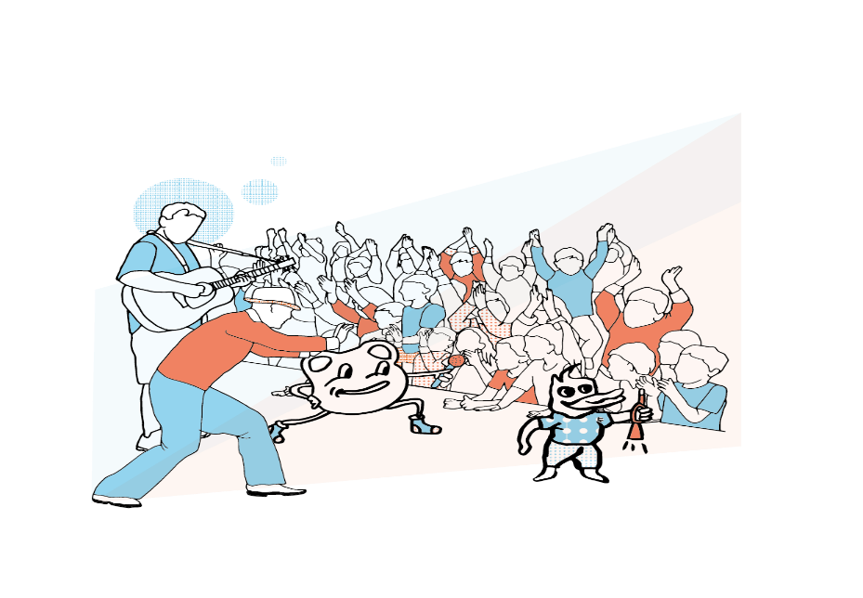
Ausgewählte Kulturangebote und -projekte nutzen
Professionelle Kulturanbietende bieten kurz- bis langfristige Vermittlungsangebote für Schulen an.
Schulen können sich für die Teilnahme bewerben, wenn die Angebote ausgeschrieben werden, z.B. im e-ducation Newsletter.
Dies sind zum Beispiel:
Kulturangebote prêt-à-participer: z.B. Schulkonzerte bee-flat
MUS-E, Theaterlink, Roadmovie, Kinokultur
Die Kostenbeteiligung der Schulen variiert je nach Angebot.
Weitere Informationen:
Ausgewählte Kulturangebote und -projekte für Schulen
kurz – mittelfristig

Slide 14
Angebotsübersicht l Aperçu de l'offre
«Kultur und Schule»
«Culture et école»
Kulturgutscheine (Angebote und eigener Projektvorschlag)
KidS (eigener Projektvorschlag)
Antrag stellen
Bons culturels (Offres et propre projet culturel)
Projécoles (propre projet culturel)
faire une demande
Fristen
beachten /
Respecter
le délai
Ausgewählte Kulturangebote und -projekte für Schulen:
Theaterlink
Roadmovie
Kinokultur
MUS-E
Kulturangebote prêt-à-participer
Wettbewerb tête-à-tête (eigener Projektvorschlag)
Angebot auswählen
/
für Umsetzung bewerben
Offres et projets sélectionnés pour les écoles
Theaterlink
Roadmovie
Cinéculture
MUS-E
Offres culturelles prêt-à-participer
Concours tête-à-tête (propre projet culturel)
choisir l'offre
/
postuler pour la mise en œuvre
Kulturagent.innen Schweiz
(kulturelle Schulentwicklung)
für Umsetzung bewerben
Agent.es culturel.les Suisse
(développement culturel de l'école)
postuler pour la mise en œuvre
Bildungs- und Kulturdirektion / Direction de l’instruction publique et de la culture du canton de Berne
Amt für Kultur, Kulturförderung, Fachbereich Kulturvermittlung / Office de la culture, Encouragement des activités culturelles, Unité Médiation culturelle
14
Notes:
Ihr könnt bei uns im Gesuchsportal jederzeit Kulturgutscheine und KidS beantragen.
AP KG / KidS und Wettbewerb tête-à-tête, bei dem Schulen gemeinsam mit Kulturanbietenden ein Projekt entwickeln.
Kulturagent.innen Phase II läuft seit 2024, wer sich für dieses Projekt interessiert: Die Website ist hier verlinkt.

Slide 15
Projektplanungsschritte - Ideen planen, umsetzen und reflektieren
Ziel definieren:
Kreatives Potential / kulturelle Neugier / Mitgestaltung der Schüler:innen … fördern?
Stärkung von welchen Kompetenzen im Fokus?
Lehrplanbezüge herstellen / Themen entdecken, vertiefen, erforschen? ...
Projektart & Involvierungsgrad definieren:
rezeptiv, interaktiv, partizipativ, kollaborativ …
Zeitlichen Aufwand definieren:
kurz- bis langfristig
Projektpartner:in und Rollenmodell definieren:
Zusammenarbeitsform Schule/Lehrperson mit Kulturschaffenden
Umsetzungsart wählen:
Kulturangebote von «Kultur und Schule» nutzen oder individuelle Projekte aufbauen/umsetzen
Projektform definieren:
Workshop, Aufführung, Konzert, Lesung, Reise an Kulturorte … oder Kombination aus mehreren Formen für längerfristige Projekte
Antrag stellen / Angebot auswählen / für Umsetzung bewerben:
Kulturgutscheine / Angebotspalette Kulturgutscheine
KidS
Ausgewählte Kulturangebote und -projekte für Schulen
Kulturagent.innen Schweiz
Umsetzung
Fristen
beachten
Reflexion/Dokumentation mit allen Projektpartner:innen
Bildungs- und Kulturdirektion / Direction de l’instruction publique et de la culture du canton de Berne
Amt für Kultur, Kulturförderung, Fachbereich Kulturvermittlung / Office de la culture, Encouragement des activités culturelles, Unité Médiation culturelle
15

Slide 16
Login Gesuchsportal
Login portail de demandes
Bildungs- und Kulturdirektion / Direction de l’instruction publique et de la culture du canton de Berne
Amt für Kultur, Kulturförderung, Fachbereich Kulturvermittlung / Office de la culture, Encouragement des activités culturelles, Unité Médiation culturelle
16
Notes:
Schule Service Account und Passwort parat

Slide 17
Linksammlung l Collection de liens
Kultur und Schule
Kulturverantwortliche in Schulen
Fördermöglichkeiten und Angebote für Schulen
Kulturgutscheine / Angebotspalette Kulturgutscheine
Kulturorte - Reisegutscheine
Anleitung - Wie beantrage ich einen Kulturgutschein?
KidS
Kulturangebote prêt-à-participer
Kulturprojekte tête-à-tête
Link zu MUS-E, Theaterlink, Kinokultur, Roadmovie
Login Gesuchsportal
Leitfaden «Kultur erleben».pdf
Culture et école Responsables de la culture dans les écoles
Soutien et offres pour les écoles
Bons culturels / Palette d’offres de bons culturels
Lieux culturels - Bon pour une sortie
Instructions - Comment faire une demande de bon culturel ?
Projécoles
Offres culturelles prêt-à-participer
Projets culturels tête-à-tête
Liens vers MUS-E, Theaterlink, Cinéculture, Roadmovie
Login portail de demandes
Aide-mémoire « L’expérience culturelle ».pdf
Bildungs- und Kulturdirektion / Direction de l’instruction publique et de la culture du canton de Berne
Amt für Kultur, Kulturförderung, Fachbereich Kulturvermittlung / Office de la culture, Encouragement des activités culturelles, Unité Médiation culturelle
17
Notes:
Ihr erhaltet diese Folie dann per Mail und könnt in Ruhe alles ansehen, was euch interessiert.

Slide 18
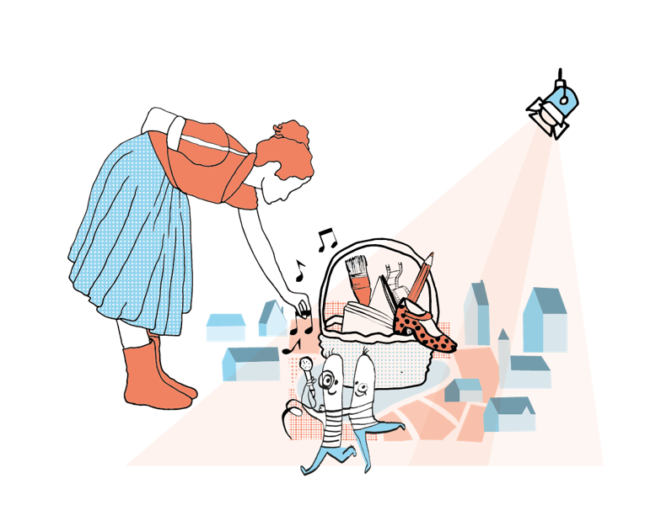
Übersicht Informationsquellen
Angebote finden Sie unter …
Angebotspalette «Kultur und Schule»
Ausgewählte Kulturangebote und -projekte für Schulen
Zudem werden Angebots-, Projekt- und Veranstaltungshinweise im Newsletter e-ducation, im EDUCATION Amtliches Schulblatt und im Newsletter Amt für Kultur platziert.
Newsletter e-ducation Hier abonnieren
EDUCATION Amtliches Schulblatt Hier abonnieren
Newsletter Amt für Kultur Hier abonnieren

Slide 19
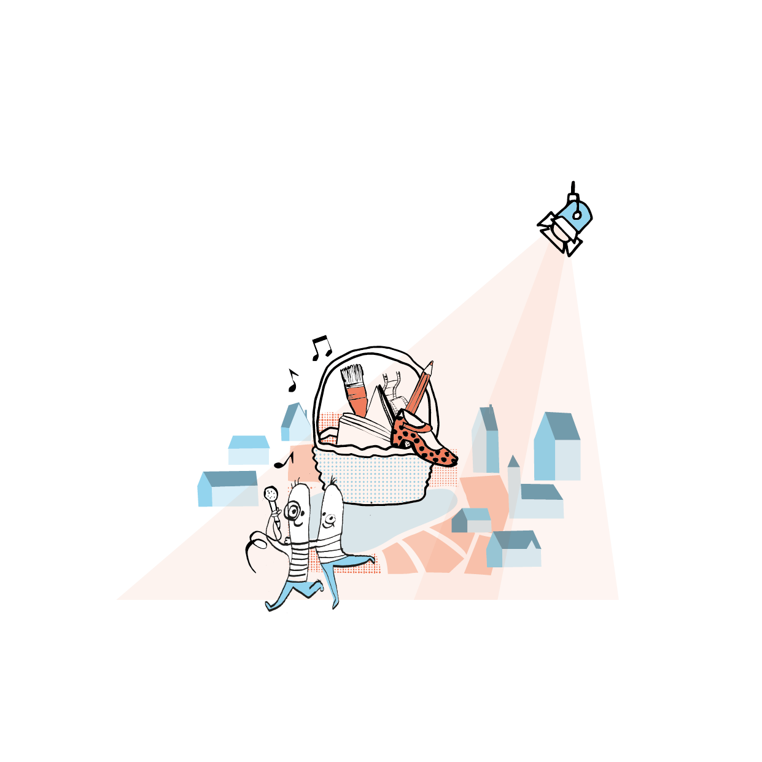
Kultur und Schule
Der Fachbereich Kulturvermittlung steht Ihnen bei Fragen rund um die kulturelle Bildung an Schulen, vom projektbezogenen Vorgehen bis hin zum kulturellen Profil Ihrer Schule, zur Verfügung und berät Sie gerne.
Bildungs- und Kulturdirektion des Kantons Bern
Amt für Kultur, Abteilung Kulturförderung, Fachbereich Kulturvermittlung
Sulgeneckstrasse 70, 3005 Bern
+41 31 633 83 11
kulturvermittlung@be.ch
www.be.ch/kulturvermittlung

